Slide 1
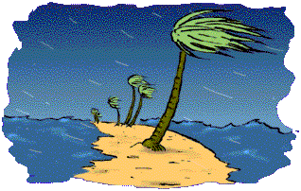
ВОЗДУХ И ЕГО ОХРАНА
Матющенкова Людмила Ивановна
МБОУ «СОШ №44» г.Калуга

Slide 2
ВСПОМНИМ
Каковы главные свойства поваренной соли и сахара? Где эти вещества встречаются в природе?
Что представляет собой крахмал? Как его обнаружить в продуктах питания?
Какие кислоты встречаются в природе? Почему с кислотами нужно обращаться осторожно?
Что такое кислотные дожди? Почему они опасны?

Slide 3
Кроме Атлантического, Тихого, Индийского и Северного Ледовитого океанов есть на свете ещё один – самый большой из всех океанов, и вы, каждый день, каждый час, каждую минуту, сами того не замечая, «купаетесь» в нём.
И прохожие на улице, и кошки, и собаки, и голуби, даже трамваи с троллейбусами день и ночь « купаются» в этом океане. Догадались что это за океан? Нет? Тогда я вам подскажу: океан это не солёный, не пресный и к тому же без берегов и без воды. Словно огромные серебристые рыбы, проплывают по его просторам самолёты. Теперь-то вы наверняка поняли. Ну, конечно, речь идёт о самом большом – о голубом воздушном океане.
- Четыре водяных океана широко-широко разлились по земле, а пятый воздушный – над землёй. Получается, что поверхность планеты – его дно.

Slide 4
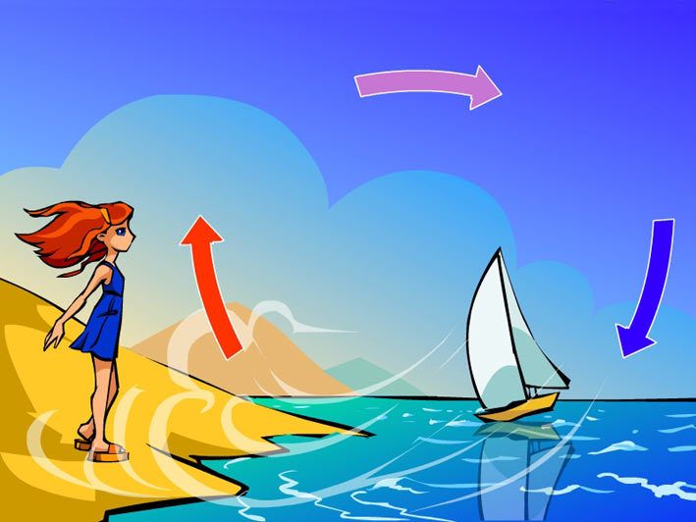

Slide 5
Слой воздуха, окружающий нас и нашу планету, называется атмосферой

Slide 6
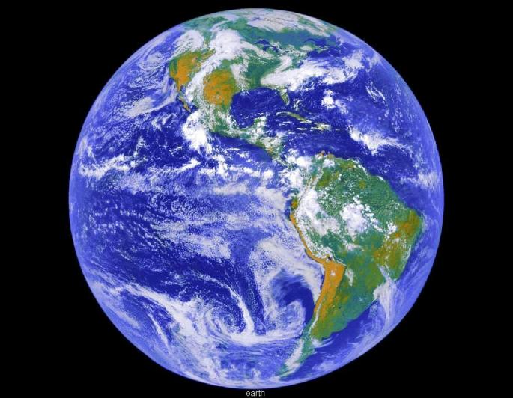
АТМОСФЕРА
Атмосфера - это гигантская воздушная оболочка, которая простирается вверх на сотни километров. Толщина атмосферы в разных частях планеты неодинакова. Атмосфера защищает землю от избытка тепла и холода, от излишней солнечной радиации. Если бы вдруг она исчезла, то вода и другие жидкости на Земле мгновенно закипели бы, а лучи солнца сожгли бы все живое.
АТМОСФЕРА

Slide 7
Воздух – это смесь газов.
АЗОТ – 78%
КИСЛОРОД – 21% (1/5 часть)
УГЛЕКИСЛЫЙ ГАЗ – 1%
Остальное - примеси
АЗОТ
КИСЛОРОД
УГЛЕКИСЛЫЙ
ГАЗ

Slide 8
- В реальности существования воздуха легко убедимся, проделав опыты.
Наполните полиэтиленовый пакет воздухом, завяжите и попробуйте его осторожно сжать.
Наполните небольшой шприц без иглы воздухом. Зажмите пальцем входное отверстие. Попробуйте передвинуть поршень.
- Можно ли сжать воздух?
- Что произойдет, если отпустить палец?
Наполните рот воздухом и, сомкнув губы, нажмите на щеки пальцами.
– Что заметили?

Slide 9
Свойства воздуха
Прозрачен
Бесцветен
При нагревании
расширяется
Не имеет запаха
При охлаждении
сжимается
Плохо проводит
тепло

Slide 10
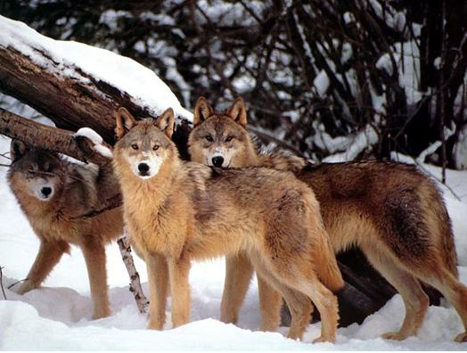
Когда волк укладывается спать прямо на снегу, он укрывает нос и лапы своим пушистым хвостом.

Slide 11
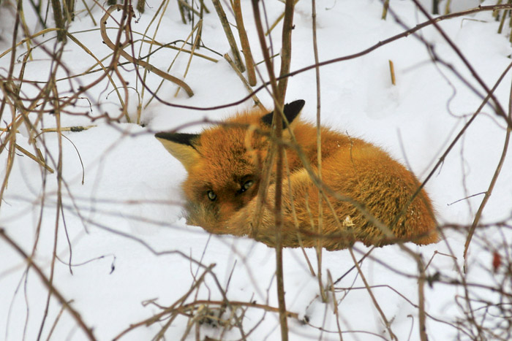
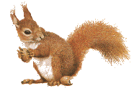
А какой великолепный хвост у лисы! Она им укрывается, как тёплым пледом.

Slide 12
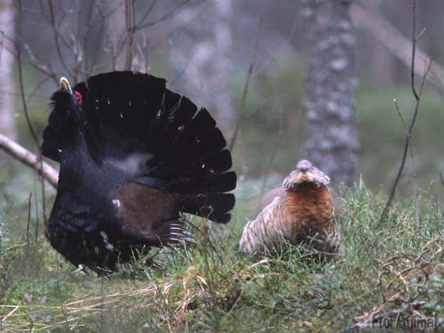
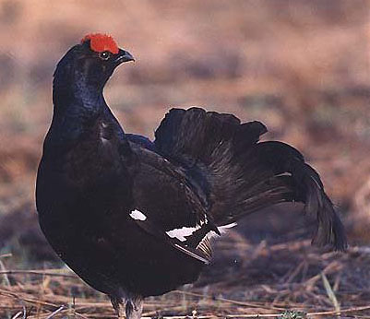
Тетерев и глухарь в трескучие морозы прячутся под снег. Почему?

Slide 13
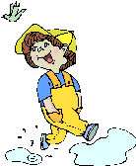
На 1 день человеку требуется 600 л воздуха.
Без воздуха
можно прожить
5 минут!

Slide 14
Где воздух чище, в лесу или в городе? Почему?
Что нужно сделать, чтобы и в городе воздух был более чистым?
Какие деревья лучше всего сажать в городе? Почему?

Slide 15
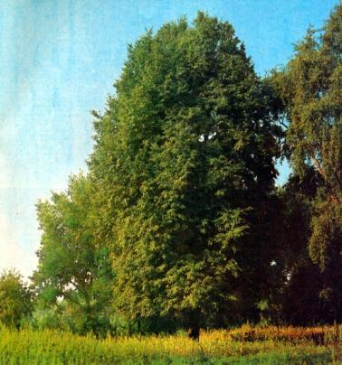
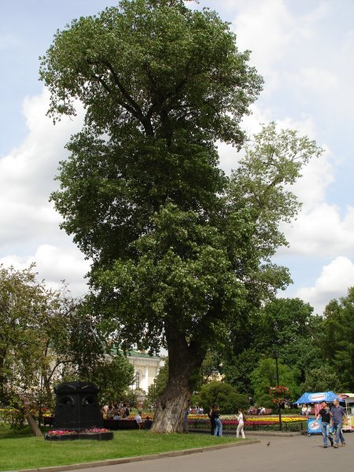
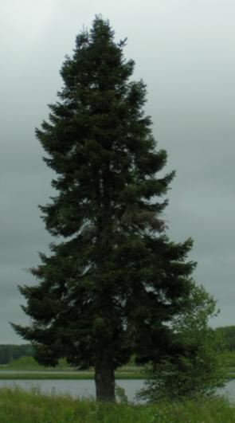
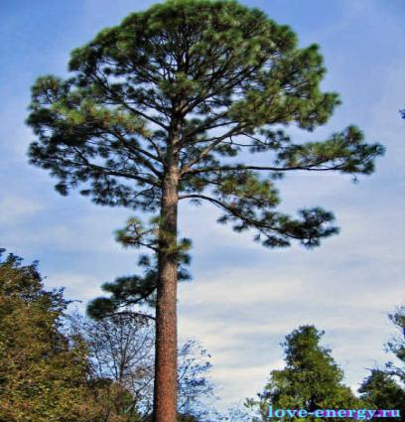
3 липы
тополь
7 елей
4 сосны

